Slide 1
Правовая охрана земель
Скребневский Игорь
Группа П-32

Slide 2
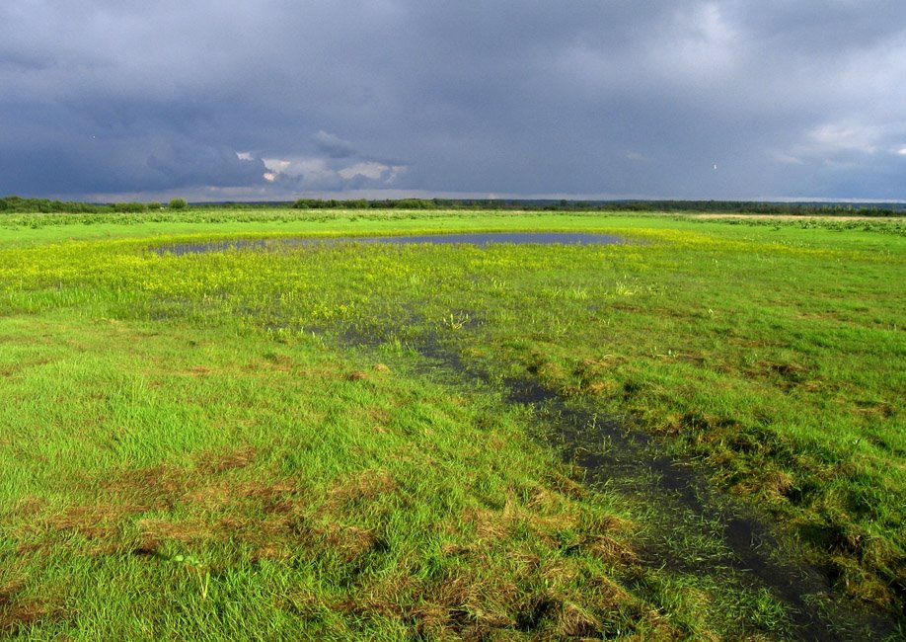
Правовая охрана земель представляет собой систему правовых мер, организационных, экономических и других мероприятий, направленных на рациональное использование земель, предотвращение их необоснованного изъятия из сельскохозяйственного оборота, защиту от вредных антропогенных воздействий, а также на воспроизводство и повышение плодородия почв, продуктивности земель лесного фонда.

Slide 3
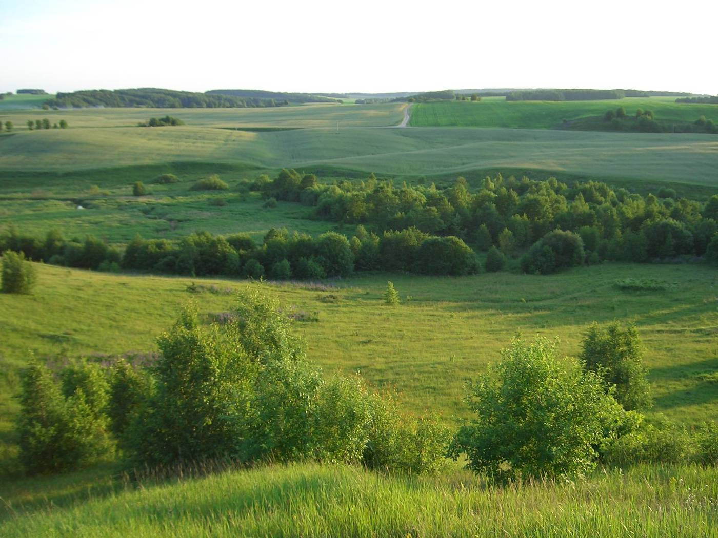
Охрана земель осуществляется на основе комплексного подхода к землям как сложным природным образованиям (экосистемам) с учетом зональных и региональных особенностей земель, целей и характера их использования.

Slide 4
В соответствии с главой 29 КоЗ землепользователи, землевладельцы и собственники земельных участков обязаны эффективно использовать предоставленные им земельные участки, повышать их плодородие, применять природоохранные технологии производства, не допускать ухудшения экологической обстановки в результате своей хозяйственной деятельности, осуществлять комплекс мероприятий по охране земель.

Slide 5
Основные меры по охране земель включают: • рациональную организацию территории; • восстановление и повышение плодородия почв, а также других полезных свойств земли; • защиту земельных участков от водной и ветровой эрозии, заболачивания, засоления, загрязнения и других процессов разрушения и ухудшения состояния земель; • рекультивацию нарушенных земель и другие.

Slide 6
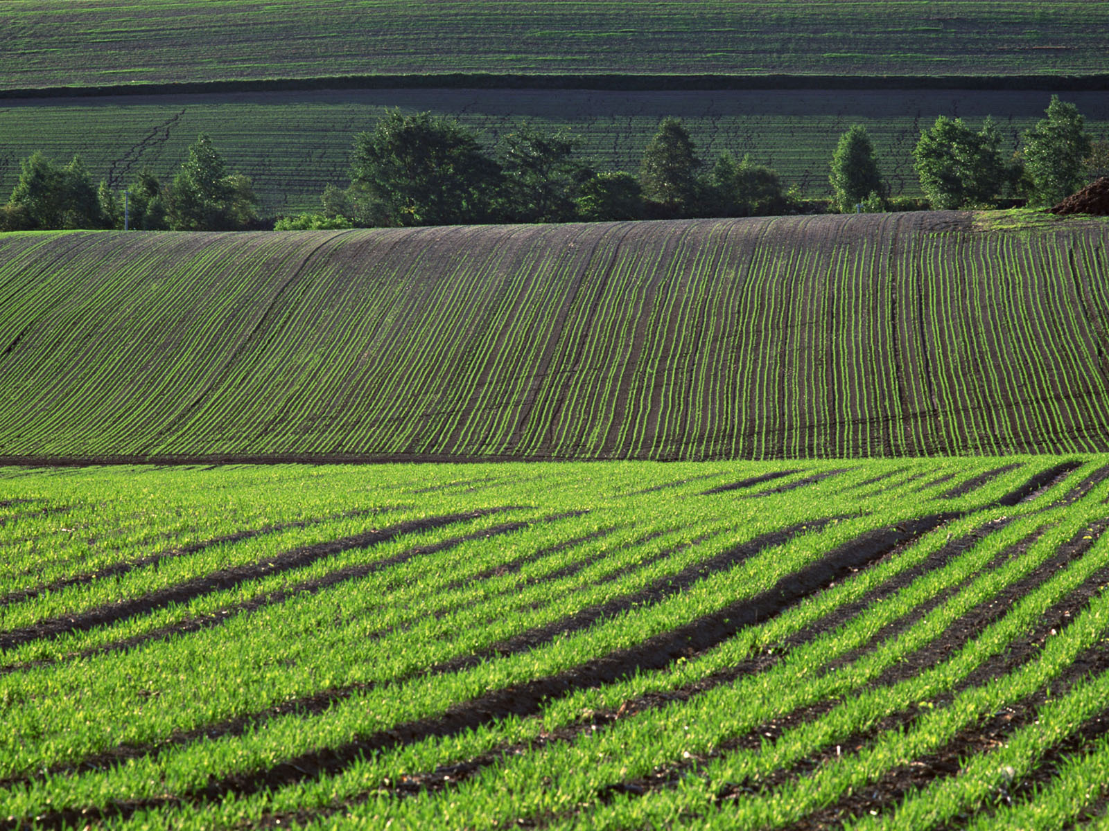
Порядок охраны земель устанавливается законодательством Республики Беларусь применительно к различным категориям и видам земель. В целях обеспечения охраны и рационального использования земель могут устанавливаться ограничения и дополнительные обязанности по использованию земельных участков.

Slide 7
В ряду мер охраны земель выделяются экономические методы обеспечения рационального использования и охраны земель, которые предусматривают применение механизма платности землепользования и экономическое стимулирование рационального использования и охраны земель. Платежи за землю взимаются в форме земельного налога и арендной платы. За земельные участки, находящиеся в частной собственности, пожизненном наследуемом владении или пользовании, взимается земельный налог по ставкам, установленным Законом Республики Беларусь «О платежах за землю».

Slide 8
За переданные в аренду земельные участки уплачивается арендная плата, размер которой определяется соглашением сторон. Следует отметить, что законодательством Республики Беларусь может устанавливаться предельный размер арендной платы за земельный участок.

Slide 9
Экономическое стимулирование охраны земель направлено на повышение заинтересованности землевладельцев, землепользователей, собственников земельных участков в сохранении и воспроизводстве плодородия почв, на защиту земель от негативных последствий производственной деятельности и предусматривает, в частности: • выделение средств из республиканского и местного бюджетов для восстановления земель; • освобождение от платы за земельные участки, находящиеся в стадии сельскохозяйственного освоения или улучшения их состояния в период, предусмотренный проектом работ; • поощрение за улучшение качества земель, повышение плодородия почв и другие меры.

Slide 10
Спасибо за внимание!

